Slide 1
Я врач/доктор. Я работаю в больнице.

Slide 2
Я учительница/учитель. Я работаю в школе.

Slide 3
Я полицейский. Я работаю в полиции.

Slide 4
- Я бизнесмэн.
Мне нравятся деньги.

Slide 5
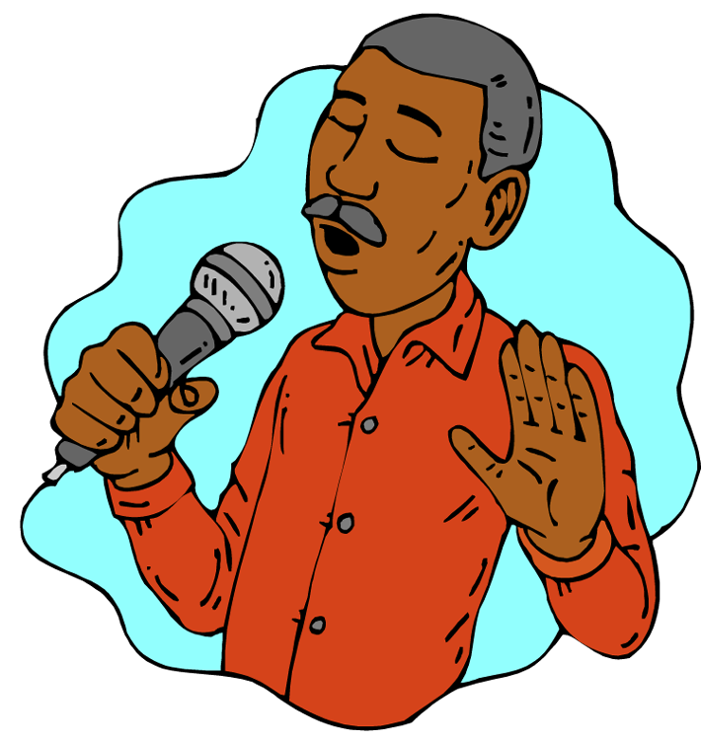
Я певец/певица. Мне нравится петь.

Slide 6
Я спортсмен. Мне нравится играть в баскетбол

Slide 7
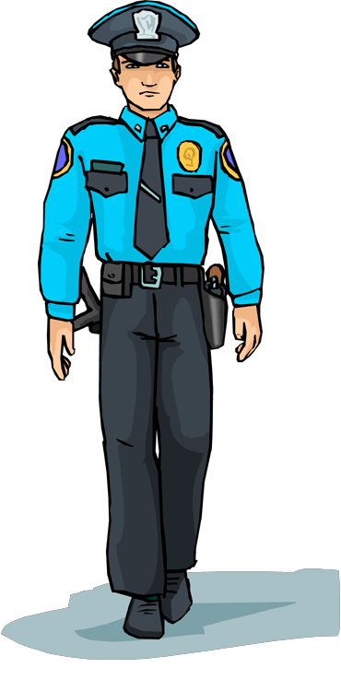
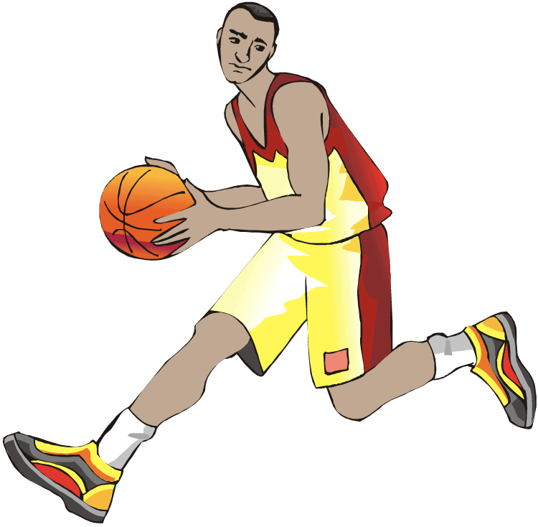
Partner A Partner B
1. – Кем ты хочешь быть? 1. – Я хочу быть (occupation).
2. – Я хочу быть (occupation). 2. – Кем ты хочешь быть?

